Slide 1
Разработка системы управления аптечным складом
ГОСУДАРСТВЕННОЕ АВТОНОМНОЕ ПРОФЕССИОНАЛЬНОЕ ОБРАЗОВАТЕЛЬНОЕ УЧРЕЖДЕНИЕ СВЕРДЛОВСКОЙ ОБЛАСТИ "ЕКАТЕРИНБУРГСКИЙ КОЛЛЕДЖ ТРАНСПОРТНОГО СТРОИТЕЛЬСТВА"
Выполнил: студент группы ПР-41 Никитин С.А.
Руководитель: Гариев Д.О

Slide 2
Актуальность проекта
Проблема: Учёт товаров на аптечном складе вручную или в устаревших системах приводит к ошибкам.
Решение: Специализированное ПО автоматизирует ключевые процессы. Это повышает точность, скорость работы и помогает соблюдать строгие нормативные требования.

Slide 3
Предметная область
Предметная область проекта — разработка информационной системы для автоматизации складского учёта в аптечной организации. Приложение превращает рутинные операции по приёму, хранению и отпуску лекарственных средств в контролируемый и документированный цифровой процесс.

Slide 4
Цель и задачи проекта
Цель: Разработать desktop-приложение для автоматизации, контроля и учёта товародвижения на аптечном складе.
Задачи:
Анализ
Проектирование
Тестирование

Slide 5
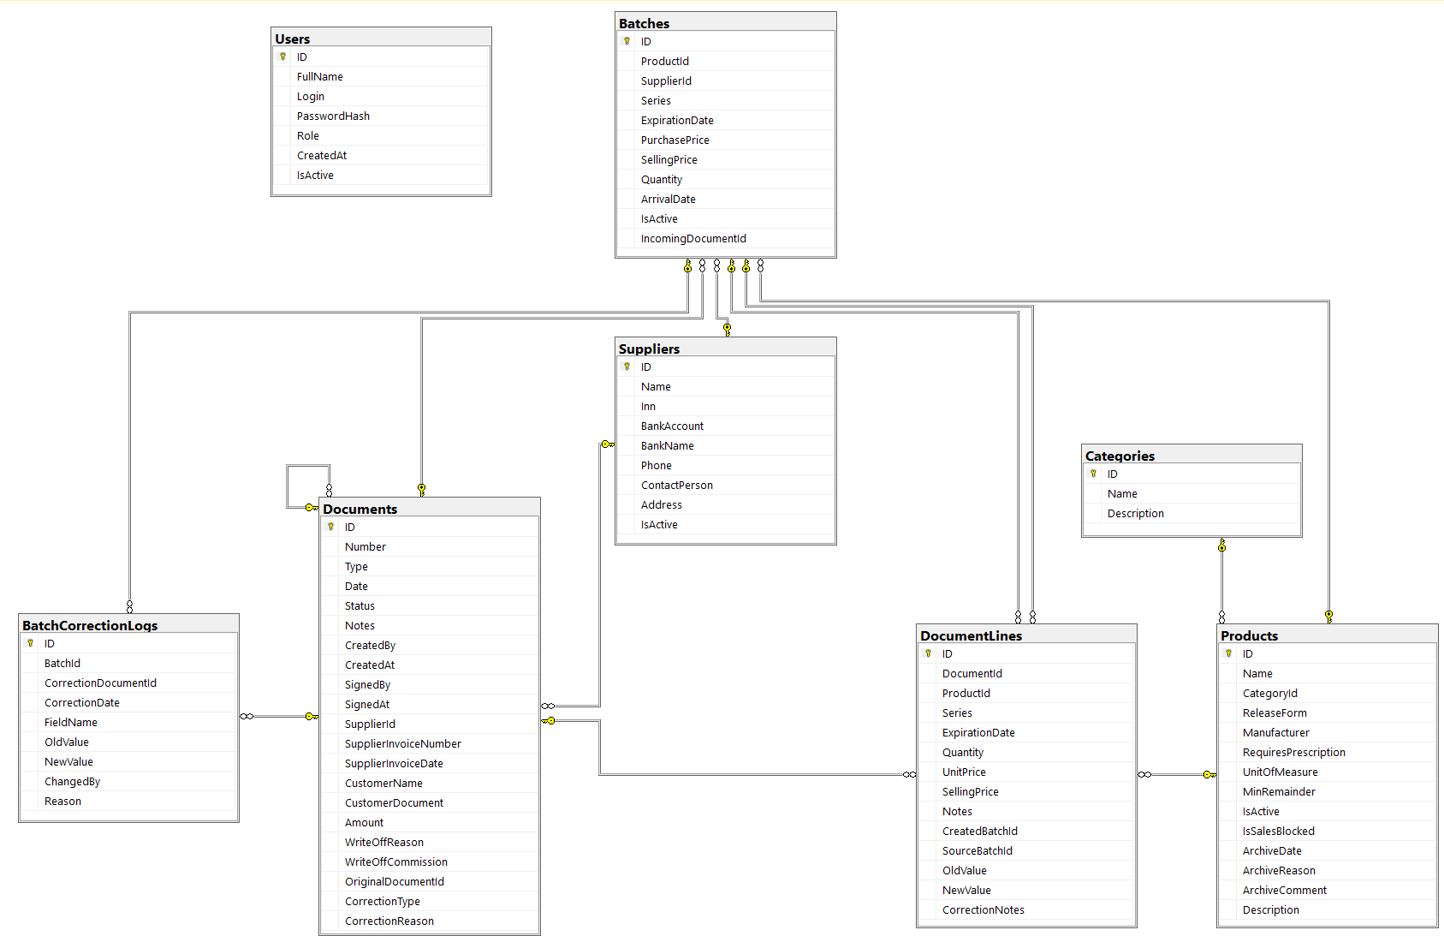
Структура базы данных

Slide 6




Инструменты разработки

Slide 7

Заключение
Разработана система управления складом для аптеки на C# и Windows Forms
Функции: управление номенклатурой и партиями, полный цикл документооборота.
Архитектура: MVVM. Все данные хранятся централизованно в базе данных.
Исходный код

